Slide 1
UNIVERSIDADE ABERTA DO SUS UNIVERSIDADE FEDERAL DE PELOTAS DEPARTAMENTO DE MEDICINA SOCIAL CURSO DE ESPECIALIZAÇÃO EM SAÚDE DA FAMÍLIA MODALIDADE A DISTÂNCIA TURMA IV
Melhoria na Atenção ao Pré-Natal e Puerpério na Unidade Mista de Saúde de Felipe Camarão, no município de Natal/RN
Joana Mendez Dantas de Miranda
Natal / 2014

Slide 2
Introdução
Importância do Pré-Natal
Natal – RN
Censo demográfico de 2010: 803.739 hab
45 Unidades de Saúde, com 37 Programa de Estratégia de Saúde da Família.
3 equipes de NASF 1

Slide 3
Introdução
Unidade Mista de Saúde de Felipe Camarão
6 Equipes de Saúde da Família
1 médico, 1 enfermeiro, 1 cirurgião-dentista, 1 auxiliar de consultório dentário, 2 técnicos de enfermagem, 6 agentes comunitários de saúde
Duas equipes não têm cirurgião-dentista, três equipes não têm auxiliar de consultório dentário e três contam com apenas 1 técnico de enfermagem

Slide 4
Introdução
Unidade Mista de Saúde de Felipe Camarão
UFRN: Medicina, Enfermagem, Psicologia e Gestão Hospitalar
Problema de estrutura física, instrumentos de trabalho e recursos humanos

Slide 5
Introdução
Pré-Natal na Unidade Mista de Saúde de Felipe Camarão
Prontuário médico, cartão da gestante, SIAB
Cobertura adequada de gestantes residentes na área

Slide 6
Introdução
Pré-Natal na Unidade Mista de Saúde de Felipe Camarão
Indicadores positivos
Curso de Gestantes
Visitas das gestantes à Maternidade de Felipe Camarão

Slide 7
Objetivo
Melhorar a atenção ao Programa de Pré-Natal e Puerpério

Slide 8
Metodologia
Duração do Projeto de Intervenção: 12 semanas
Melhoria do atendimento do Programa Pré-Natal e Puerpério das gestantes residentes na área adscrita à Equipe de Saúde da Família 18
Protocolo do Ministério da Saúde
Curso de Gestantes

Slide 9
Ações
Ampliar a cobertura do Pré-Natal
Melhorar a adesão ao Pré-Natal
Melhorar a qualidade da atenção ao Pré-Natal e Puerpério realizado na Unidade Mista de Saúde

Slide 10
Ações
Melhorar o registro das informações
Mapear as gestantes de risco
Promover a saúde no Pré-Natal

Slide 11
Logística
Estimativa: 102 gestantes atendidas na Unidade Mista de Saúde de Felipe Camarão
22 gestantes na Equipe de Saúde da Família 18
Capacitação dos profissionais de saúde da ESF

Slide 12
Logística
Protocolo do Ministério da Saúde para o Pré-Natal
Acolhimento precoce

Slide 13
Logística
Curso de Gestantes
Saúde bucal – Pré-Natal odontológico
Consultas alternadas entre médico e enfermeiro – mínimo de 6 consultas
Divulgação do Projeto de Intervenção

Slide 14
Objetivos, Metas e Resultados
Objetivo: ampliar a cobertura do Pré-Natal
Ampliar a cobertura das gestantes residentes na área de abrangência da unidade de saúde que frequentam o programa de pré-natal na unidade de saúde para 50%.

Slide 15
Objetivos, Metas e Resultados
Objetivo: ampliar a cobertura do Pré-Natal
Garantir a captação de 50% das gestantes residentes na área de abrangência da unidade de saúde no primeiro trimestre de gestação.
Garantir a cobertura de primeira consulta odontológica, com plano de tratamento, para 50% das gestantes cadastradas.

Slide 16
Objetivos, Metas e Resultados
Objetivo: melhorar a adesão ao Pré-Natal
Realizar busca ativa de 100% das gestantes faltosas às consultas de pré-natal.
Fazer busca ativa de 50% das gestantes, com primeira consulta odontológica programática, faltosas às consultas.

Slide 17
Objetivos, Metas e Resultados
Objetivo: melhorar a qualidade da atenção ao Pré-Natal e Puerpério realizado na Unidade
Realizar pelo menos um exame ginecológico por trimestre em 100% das gestantes durante o pré-natal.
Realizar pelo menos um exame de mamas em 100% das gestantes durante o pré-natal.

Slide 18
Objetivos, Metas e Resultados
Objetivo: melhorar a qualidade da atenção ao Pré-Natal e Puerpério realizado na Unidade
Garantir a 100% das gestantes a prescrição de suplementação de sulfato ferroso e ácido fólico conforme protocolo.
Garantir a 100% das gestantes a solicitação de ABO-Rh, na primeira consulta.

Slide 19
Objetivos, Metas e Resultados
Objetivo: melhorar a qualidade da atenção ao Pré-Natal e Puerpério realizado na Unidade
Garantir a 100% das gestantes a solicitação de hemoglobina/hematócrito em dia (um na primeira consulta e outro próximo à 30ª semana de gestação).

Slide 20
Objetivos, Metas e Resultados
Objetivo: melhorar a qualidade da atenção ao Pré-Natal e Puerpério realizado na Unidade
Garantir a 100% das gestantes a solicitação de glicemia de jejum em dia (um na primeira consulta e outro próximo à 30ª semana de gestação).
Garantir a 100% das gestantes a solicitação de VDRL em dia (um na primeira consulta e outro próximo à 30ª semana de gestação).

Slide 21
Objetivos, Metas e Resultados
Objetivo: melhorar a qualidade da atenção ao Pré-Natal e Puerpério realizado na Unidade
Garantir a 100% das gestantes a solicitação de exame de Urina tipo 1 (um na primeira consulta e outro próximo à 30ª semana de gestação).

Slide 22
Objetivos, Metas e Resultados
Objetivo: melhorar a qualidade da atenção ao Pré-Natal e Puerpério realizado na Unidade
Garantir a 100% das gestantes solicitação de testagem anti-HIV em dia (um na primeira consulta e outro próximo à 30ª semana de gestação).
Garantir a 100% das gestantes a solicitação de sorologia para hepatite B (HBsAg), na primeira consulta.

Slide 23
Objetivos, Metas e Resultados
Objetivo: melhorar a qualidade da atenção ao Pré-Natal e Puerpério realizado na Unidade
Garantir a 100% das gestantes a solicitação de sorologia para toxoplasmose (IgG e IgM), na primeira consulta.
Garantir que 100% das gestantes completem o esquema da vacina anti-tetânica.

Slide 24
Objetivos, Metas e Resultados
Objetivo: melhorar a qualidade da atenção ao Pré-Natal e Puerpério realizado na Unidade
Garantir que 100% das gestantes completem o esquema da vacina de Hepatite B.
Realizar avaliação de saúde bucal em 50% das gestantes durante o pré-natal.

Slide 25
Objetivos, Metas e Resultados
Objetivo: melhorar registro das informações
Manter registro na ficha de prontuário de pré-natal/vacinação em 100% das gestantes.

Slide 26
Objetivos, Metas e Resultados
Objetivo: mapear as gestantes de risco
Avaliar risco gestacional em 100% das gestantes em acompanhamento pré-natal na unidade de saúde.

Slide 27
Objetivos, Metas e Resultados
Objetivo: promover a saúde no Pré-Natal
Garantir a 100% das gestantes orientação nutricional durante a gestação.
Promover o aleitamento materno junto a 100% das gestantes.
Orientar 100% das gestantes sobre os cuidados com o recém-nascido (teste do pezinho, decúbito dorsal para dormir).

Slide 28
Objetivos, Metas e Resultados
Objetivo: promover a saúde no Pré-Natal
Orientar 100% das gestantes sobre anticoncepção após o parto.
Orientar 100% das gestantes sobre os riscos do tabagismo e do uso de álcool e drogas na gestação.

Slide 29
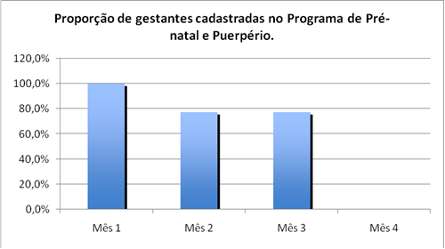
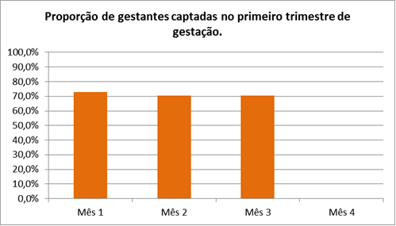
Objetivos, Metas e Resultados

Slide 30
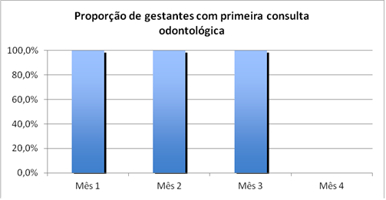
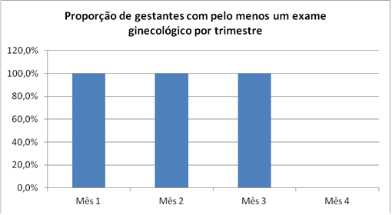
Objetivos, Metas e Resultados

Slide 31
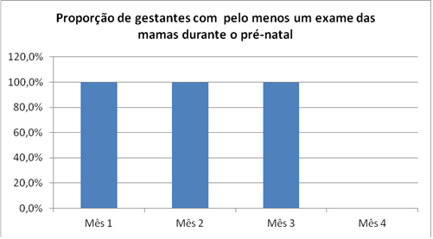
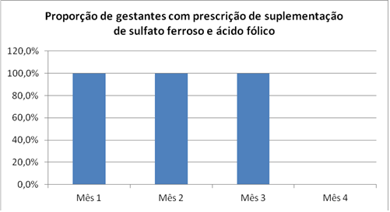
Objetivos, Metas e Resultados

Slide 32
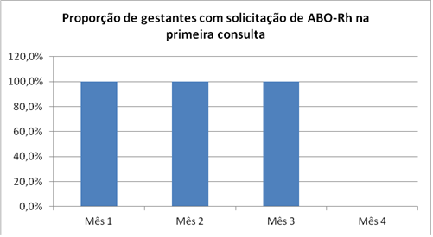
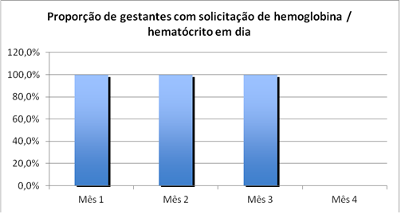
Objetivos, Metas e Resultados

Slide 33
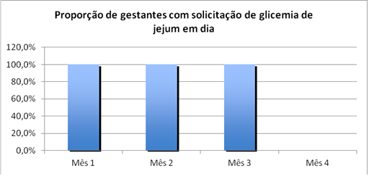
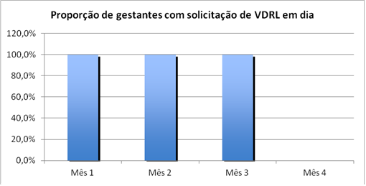
Objetivos, Metas e Resultados

Slide 34
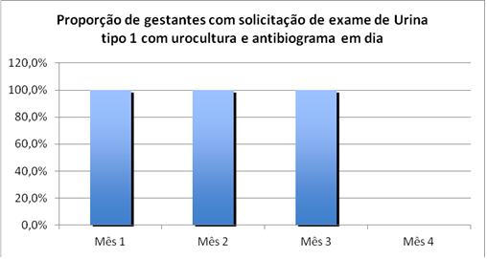
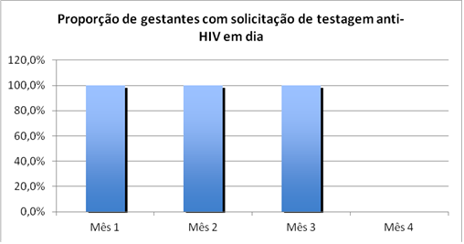
Objetivos, Metas e Resultados

Slide 35
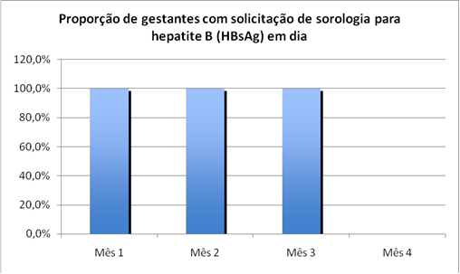
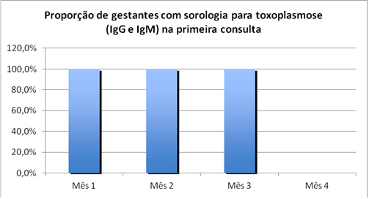
Objetivos, Metas e Resultados

Slide 36
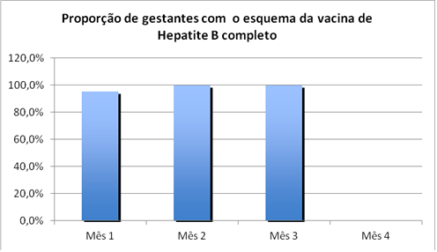
Objetivos, Metas e Resultados

Slide 37
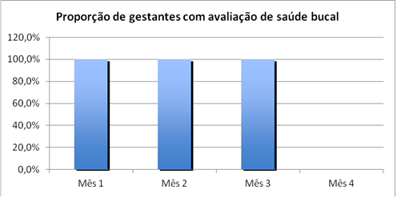
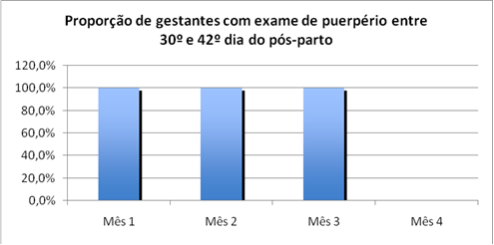
Objetivos, Metas e Resultados

Slide 38
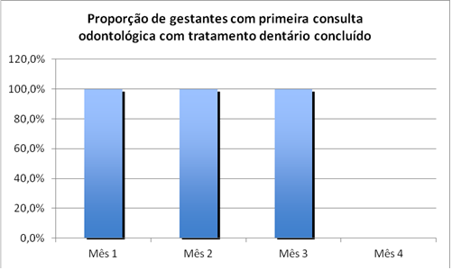
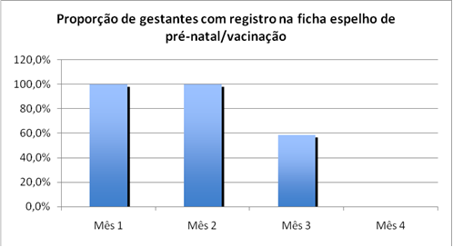
Objetivos, Metas e Resultados

Slide 39
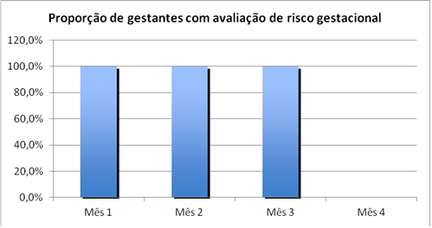
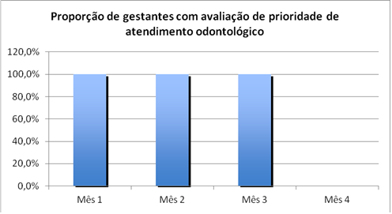
Objetivos, Metas e Resultados

Slide 40
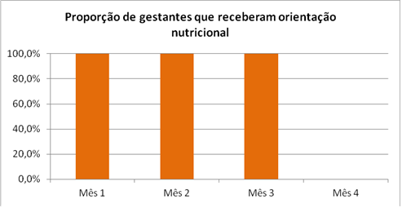
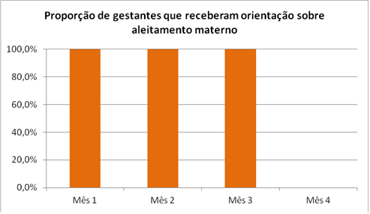
Objetivos, Metas e Resultados

Slide 41
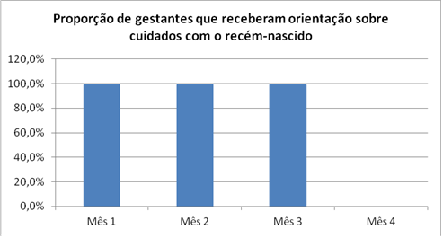
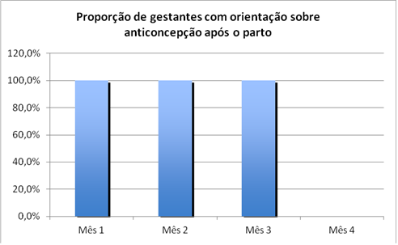
Objetivos, Metas e Resultados

Slide 42
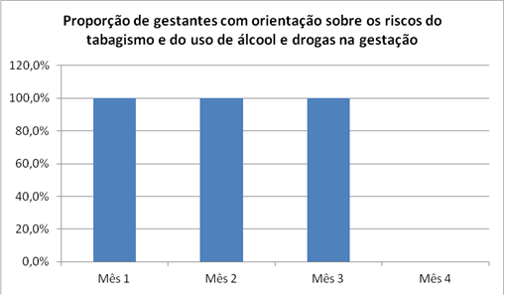
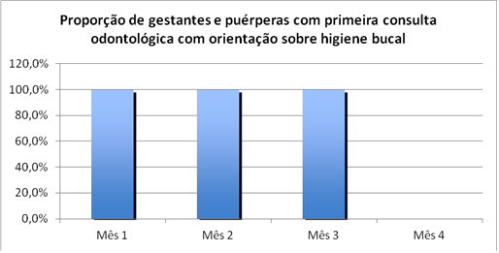
Objetivos, Metas e Resultados

Slide 43
Discussão
Bons índices
Registro Clínico
Sulfato Ferroso e Ácido Fólico
Realização de sorologias

Slide 44
Discussão
Apoio da ESF
Expansão para toda UBS
Apoio da comunidade

Slide 45
Reflexão crítica sobre o processo de aprendizagem
Aprendizagem sobre Saúde da Família
Estrutura física e burocrática
Casos clínicos mais relevantes
Projeto de Intervenção
Pontos positivos x Pontos negativos

